Slide 1
Мобильное приложение
«Трекер привычек»
Выполнила:
Рыбакова Виктория 402ИС-22

Slide 2
Простое и эффективное приложение для контроля ежедневных целей и прогресса
Ключевые функции:
Умное сохранение. Привычки не исчезают при закрытии приложения.
Автосброс. Галочки обнуляются каждый день, позволяя начать утро с чистого листа.
Игровые механики. Система «огоньков» за каждый день выполнения.
Анализ прогресса. Полоса выполнения внизу экрана показывает, насколько продуктивным был твой день.
Среда разработки - Android Studio
Язык программирования – Kotlin
Интерфейс – XML

Slide 3
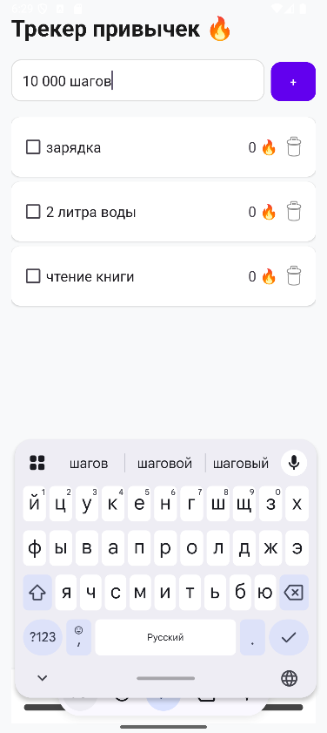
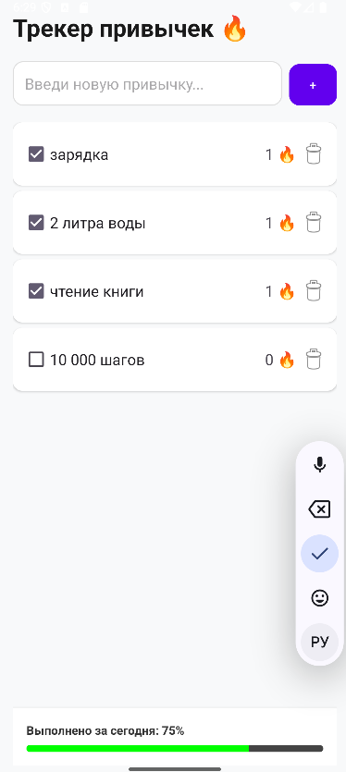

Slide 4
Спасибо за внимание!

